Slide 1
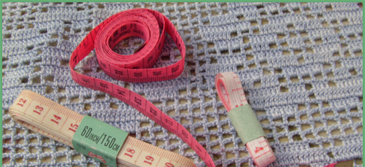
عنوان المحاضرة : الأدوات ومستلزمات الكروشيه
تقسم الأدوات والمستلزمات التي تستخدم في عمل الكروشية إلى :
أولا :الأدوات الأساسية وهي :( السنارة ، الخيوط ، باترون القطعة المراد حياكتها ).
ثانياً : الأدوات الثانوية وهي كالآتي :
1- شريط القياس : يستخدم شريط القياس في الكروشيه لقياس وتحديد أطوال القطع المراد تنفيذها . ومن المفيد أيضا استخدام مسطرة بلاستيكية أو معدنية بطول 30 سم ؛ لقياس عينات النموذج .

Slide 2
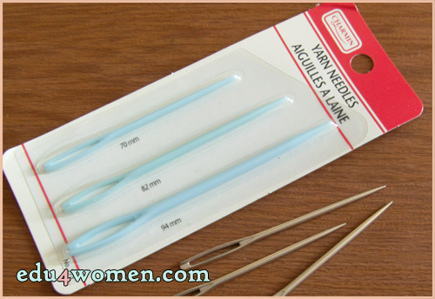
2- ابر الخياطة : تستخدم ابر خياطة بأحجام مختلفة ، وكذلك ابر الايتامين ،حسب سمك الخيوط المستخدمة في الكروشيه سواء كانت خيوط قطنية ، أو صوفية أو غيرها من الأنواع الأخرى من الخيوط وذلك لاستخدامها في خياطة قطع الكروشيه بعد الانتهاء من حياكتها ؛لربط القطع المحاكة مع بعضها البعض .
(ابر الايتامين)

Slide 3
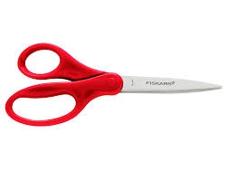
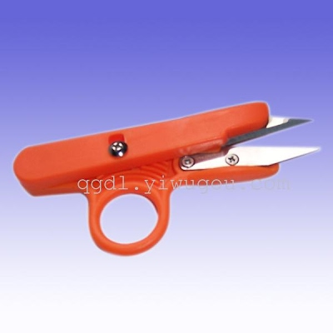
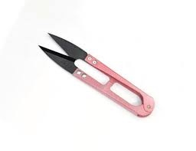
3- الدبابيس : تستخدم دبابيس طويلة ذات رؤوس كبيرة ؛ للحفاظ على قطع الشغل مع بعضها البعض أثناء الخياطة ؛ لكي لا تنزلق من اليد ، أو حدوث ميل أو اعوجاج في الخياطة .
4- المقص : ينصح باستخدام مقص صغير حاد؛ لقص الخيط وتشذيب حواشي القطعة.

Slide 4
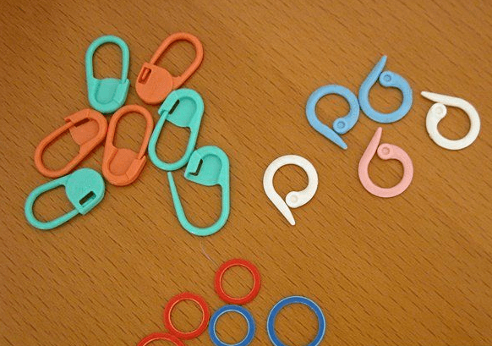
5- حلقات (علامات الغرز) : تستخدم لتحديد عدد الغرز، لاسيما عند تقسيم الغرز لعمل فتحة الرقبة والأكمام . وتتوفر العلامات في السوق بمجموعة واسعة من الأشكال والألوان ، وجميع هذه الأنواع تتوفر فيها شقاً ضيقاً ، يسمح بإدخالها ونزعها من القطعة المحاكة بسهولة .
(علامات الغرز)

Slide 5
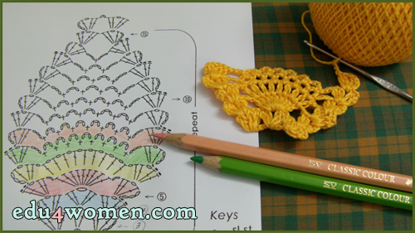
6- أقلام ملونة :تستخدم في تظليل السطر الذي يتم العمل فيه على ورقة الباترون أو الخريطة للتصميم المراد تنفيذه ؛ لكي لا يحدث تداخل بين السطور عند النظر لها أثناء العمل ؛ ولسهولة تحديد المكان الذي توقفنا عنده .

